Slide 1
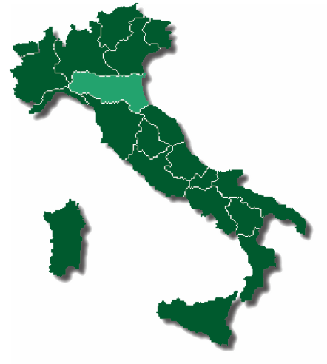
L’ATTIVITA’ FIERISTICA
IN EMILIA-ROMAGNA
RAPPORTO 2016-2017-2018
ABSTRACT
Bologna, dicembre 2019

Slide 2
^{Assessorato allo Sviluppo}
Economico della Regione Emilia Romagna | nets
POSIZIONAMENTO DELL’EMILIA-ROMAGNA NEL MERCATO FIERISTICO NAZIONALE
2016-2017-2018
Nel mercato fieristico italiano l’Emilia-Romagna
si posiziona al
secondo posto, preceduta dalla Lombardia.
Il 60% delle manifestazioni
internazionali sono
realizzate
in Lombardia (35%)
e in Emilia-Romagna (25%).
Bologna, dicembre 2019
Fonti: elaborazioni NETS da rapporti UFI Euro Fairs Statistics (2016-2017-2018) e Osservatorio Fieristico della Regione Emilia-Romagna

Slide 3
^{Assessorato allo Sviluppo}
Economico della Regione Emilia Romagna | nets
POSIZIONAMENTO DELL’EMILIA-ROMAGNA NEL MERCATO FIERISTICO NAZIONALE
2016-2017-2018
Settori in cui predomina l’Emilia-Romagna tra le manifestazioni internazionali triennio 2016-2017-2018
AREE LOCATE
Bologna, dicembre 2019
Fonti: elaborazioni NETS da rapporti UFI Euro Fairs Statistics (2016-2017-2018) e Osservatorio Fieristico della Regione Emilia-Romagna

Slide 4
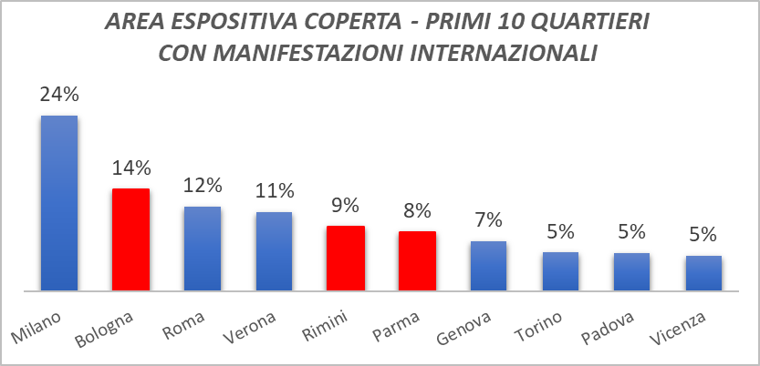
^{Assessorato allo Sviluppo}
Economico della Regione Emilia Romagna | nets
ATTUALE POSIZIONAMENTO DELL’EMILIA-ROMAGNA NEL MERCATO FIERISTICO NAZIONALE
Sedi espositive che ospitano manifestazioni internazionali
Bologna, dicembre 2019
Fonti: elaborazioni NETS da rapporti UFI Euro Fairs Statistics (2016-2017-2018) e Osservatorio Fieristico della Regione Emilia-Romagna

Slide 5
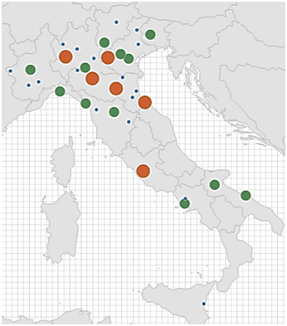
^{Assessorato allo Sviluppo}
Economico della Regione Emilia Romagna | nets
ATTUALE POSIZIONAMENTO DELL’EMILIA-ROMAGNA NEL MERCATO FIERISTICO NAZIONALE
Sedi espositive che ospitano manifestazioni internazionali
Bologna, dicembre 2019
Fonti: elaborazioni NETS da rapporti UFI Euro Fairs Statistics (2016-2017-2018) e Osservatorio Fieristico della Regione Emilia-Romagna

Slide 6
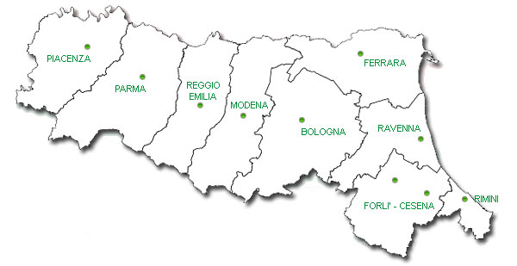
^{Assessorato allo Sviluppo}
Economico della Regione Emilia Romagna | nets
ATTUALE POSIZIONAMENTO DELL’EMILIA-ROMAGNA NEL MERCATO FIERISTICO NAZIONALE
Principali sedi espositive fieristiche regionali
FAENZA
Bologna, dicembre 2019
Fonti: elaborazioni NETS da rapporti UFI Euro Fairs Statistics (2016-2017-2018) e Osservatorio Fieristico della Regione Emilia-Romagna

Slide 7
^{Assessorato allo Sviluppo}
Economico della Regione Emilia Romagna | nets
ATTUALE POSIZIONAMENTO DELL’EMILIA-ROMAGNA NEL MERCATO FIERISTICO NAZIONALE
Sedi espositive che ospitano manifestazioni internazionali
CAPACITÀ ESPOSITIVA PER MANIFESTAZIONI INTERNAZIONALI, 2018:
CONFRONTO EMILIA-ROMAGNA - LOMBARDIA
Emilia-Romagna: 527.338 mq
LOMBARDIA: 534.000 mq
PIACENZA EXPO 14.000
FERRARA FIERE 14.176
CESENA FIERA 16.000
FIERA DI FORLI‘ - 16.000
FIERE DI PARMA SPA -116.162
RIMINIFIERA - 129.000
BOLOGNA FIERE SPA - 200.000
Pala De Andrè (RA) - 22.000
VILLA ERBA 11.000
BERGAMO FIERA 13.000
LARIOFIERE - 13.302
CREMONA FIERE - 47.000
CENTRO FIERA DEL GARDA - 49.000
FIERA MILANO - 401.000
Bologna, dicembre 2019
Fonti: elaborazioni NETS da rapporti UFI Euro Fairs Statistics (2016-2017-2018) e Osservatorio Fieristico della Regione Emilia-Romagna

Slide 8
^{Assessorato allo Sviluppo}
Economico della Regione Emilia Romagna | nets
L’ATTIVITA’ FIERISTICA DELLA REGIONE
EMILIA-ROMAGNA 2016-2017-2018
IL MERCATO FIERISTICO DELL’EMILIA-ROMAGNA
Nel corso del 2018 l’attività fieristica in Emilia-Romagna ha raggiunto i 1.222.630 mq di superficie espositiva affittata, distribuiti su 89 manifestazioni che hanno raccolto oltre 35.000 espositori diretti e sono state visitate da oltre 2.570.000 persone.
Totale | 2016 | 2017 | 2018
N. MANIFESTAZIONI | 92 | 95 | 89
SUPERFICIE AFFITTATA MQ | 1.128.833 | 1.069.004 | 1.222.630
N. ESPOSITORI TOTALI | 32.963 | 32.940 | 35.658
N. ESPOSITORI DIRETTI | 28.714 | 29.369 | 31.733
N. ESPOSITORI ESTERI | 8.132 | 8.223 | 8.512
N. VISITATORI | 2.686.388 | 2.486.407 | 2.577.873
N. VISITATORI ESTERI | 298.054 | 238.899 | 273.286
Bologna, dicembre 2019
Fonti: elaborazioni NETS da dati Osservatorio Fieristico della Regione Emilia-Romagna

Slide 9
^{Assessorato allo Sviluppo}
Economico della Regione Emilia Romagna | nets
L’ATTIVITA’ FIERISTICA DELLA REGIONE
EMILIA-ROMAGNA 2016-2017-2018
IL MERCATO FIERISTICO DELL’EMILIA-ROMAGNA
 | 2016 | 2017 | 2018
Internazionale
N. MANIFESTAZIONI | 48 | 43 | 44
SUPERFICIE AFFITTATA IN MQ | 936.695 | 796.637 | 986.944
N. ESPOSITORI TOTALI | 26.816 | 24.660 | 28.185
N. ESPOSITORI DIRETTI | 23.474 | 21.760 | 24.879
N. ESPOSITORI ESTERI | 7.649 | 7.738 | 8.146
N. VISITATORI | 1.912.949 | 1.590.374 | 1.703.326
N. VISITATORI ESTERI | 283.563 | 217.807 | 250.497
Nazionale
N. MANIFESTAZIONI | 28 | 28 | 21
SUPERFICIE AFFITTATA IN MQ | 99.864 | 101.876 | 82.586
N. ESPOSITORI TOTALI | 4.132 | 4.390 | 3.344
N. ESPOSITORI DIRETTI | 3.330 | 3.886 | 3.117
N. ESPOSITORI ESTERI | 462 | 318 | 211
N. VISITATORI | 504.737 | 530.321 | 535.814
N. VISITATORI ESTERI | 14.491 | 18.767 | 22.556
Regionale
N. MANIFESTAZIONI | 16 | 24 | 24
SUPERFICIE AFFITTATA IN MQ | 92.274 | 170.491 | 153.100
N. ESPOSITORI TOTALI | 2.015 | 3.890 | 4.129
N. ESPOSITORI DIRETTI | 1.910 | 3.723 | 3.737
N. ESPOSITORI ESTERI | 21 | 167 | 155
N. VISITATORI | 268.702 | 357.322 | 338.773
N. VISITATORI ESTERI | - | 2.325 | 233
Bologna, dicembre 2019
Fonti: elaborazioni NETS da dati Osservatorio Fieristico della Regione Emilia-Romagna

Slide 10
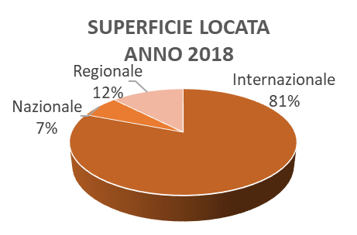
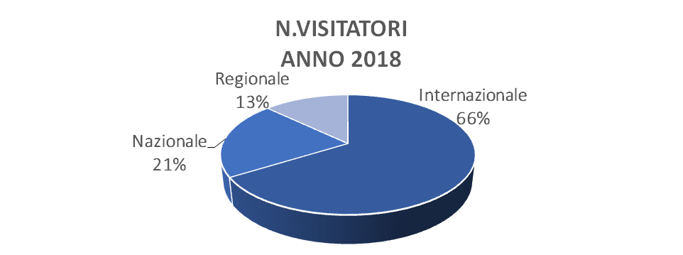
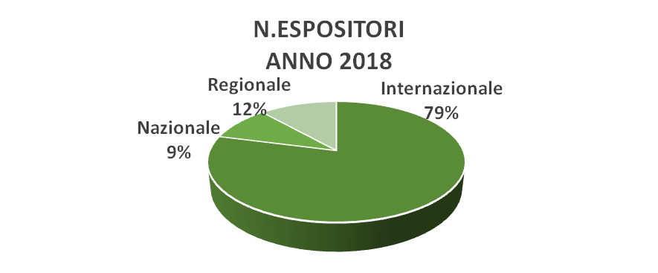
^{Assessorato allo Sviluppo}
Economico della Regione Emilia Romagna | nets
L’ATTIVITA’ FIERISTICA DELLA REGIONE
EMILIA-ROMAGNA 2016-2017-2018
IL MERCATO FIERISTICO DELL’EMILIA-ROMAGNA
Bologna, dicembre 2019
Fonti: elaborazioni NETS da dati Osservatorio Fieristico della Regione Emilia-Romagna

Slide 11
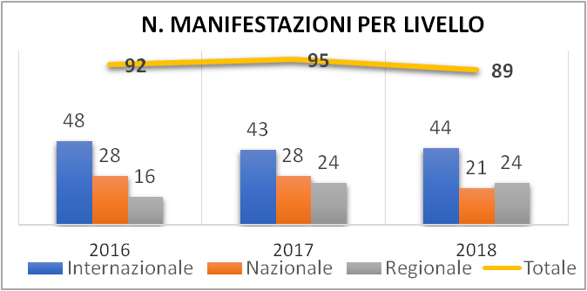
^{Assessorato allo Sviluppo}
Economico della Regione Emilia Romagna | nets
L’ATTIVITA’ FIERISTICA DELLA REGIONE
EMILIA-ROMAGNA 2016-2017-2018
IL CONSUNTIVO
L’ attività fieristica vede in Emilia-Romagna per gli anni considerati:
Un sostanziale consolidamento del numero complessivo di manifestazioni;
La crescita, in valore assoluto, della superficie locata e del numero di espositori;
Una lieve oscillazione del numero di visitatori
Bologna, dicembre 2019
Fonti: elaborazioni NETS da dati Osservatorio Fieristico della Regione Emilia-Romagna

Slide 12
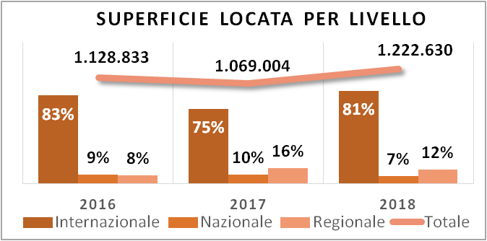
^{Assessorato allo Sviluppo}
Economico della Regione Emilia Romagna | nets
L’ATTIVITA’ FIERISTICA DELLA REGIONE
EMILIA-ROMAGNA 2016-2017-2018
IL CONSUNTIVO
L’ attività fieristica vede in Emilia-Romagna per gli anni considerati:
Un sostanziale consolidamento del numero complessivo di manifestazioni;
La crescita, in valore assoluto, della superficie locata e del numero di espositori;
Una lieve oscillazione del numero di visitatori
Bologna, dicembre 2019
Fonti: elaborazioni NETS da dati Osservatorio Fieristico della Regione Emilia-Romagna

Slide 13
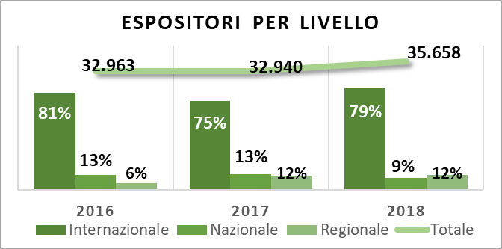
^{Assessorato allo Sviluppo}
Economico della Regione Emilia Romagna | nets
L’ATTIVITA’ FIERISTICA DELLA REGIONE
EMILIA-ROMAGNA 2016-2017-2018
IL CONSUNTIVO
L’ attività fieristica vede in Emilia-Romagna per gli anni considerati:
Un sostanziale consolidamento del numero complessivo di manifestazioni;
La crescita, in valore assoluto, della superficie locata e del numero di espositori;
Una lieve oscillazione del numero di visitatori
Bologna, dicembre 2019
Fonti: elaborazioni NETS da dati Osservatorio Fieristico della Regione Emilia-Romagna

Slide 14
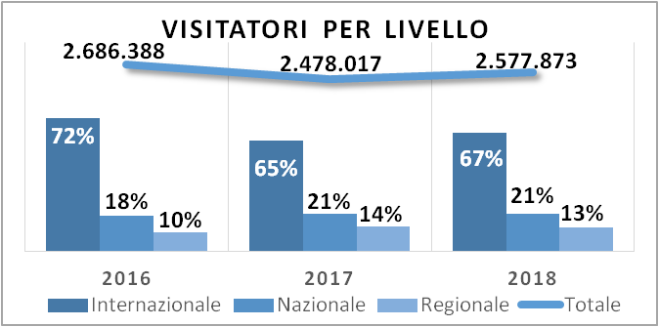
^{Assessorato allo Sviluppo}
Economico della Regione Emilia Romagna | nets
L’ATTIVITA’ FIERISTICA DELLA REGIONE
EMILIA-ROMAGNA 2016-2017-2018
IL CONSUNTIVO
L’ attività fieristica vede in Emilia-Romagna per gli anni considerati:
Un sostanziale consolidamento del numero complessivo di manifestazioni;
La crescita, in valore assoluto, della superficie locata e del numero di espositori;
Una lieve oscillazione del numero di visitatori
Bologna, dicembre 2019
Fonti: elaborazioni NETS da dati Osservatorio Fieristico della Regione Emilia-Romagna

Slide 15
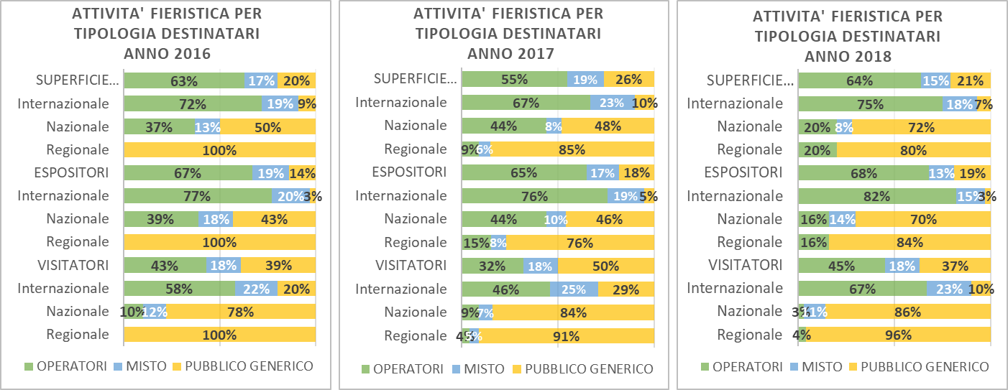
^{Assessorato allo Sviluppo}
Economico della Regione Emilia Romagna | nets
I DESTINATARI DELLE MANIFESTAZIONI FIERISTICHE 2016-2017-2018
L’ANALISI DEI DESTINATARI
Bologna, dicembre 2019
Fonti: elaborazioni NETS da dati Osservatorio Fieristico della Regione Emilia-Romagna

Slide 16
^{Assessorato allo Sviluppo}
Economico della Regione Emilia Romagna | nets
I DESTINATARI DELLE MANIFESTAZIONI FIERISTICHE 2016-2017-2018
L’ANALISI DEI DESTINATARI
Le manifestazioni rivolte agli operatori (B2B)
rappresentano la maggioranza assoluta delle aree locate,
degli espositori e dei visitatori.
Le manifestazioni B2B hanno un maggior peso tra le fiere internazionali, mentre gli eventi regionali raccolgono maggiori adesioni tra il pubblico generico.
Le manifestazioni nazionali si rivolgono prevalentemente verso eventi B2C.
Bologna, dicembre 2019
Fonti: elaborazioni NETS da dati Osservatorio Fieristico della Regione Emilia-Romagna

Slide 17
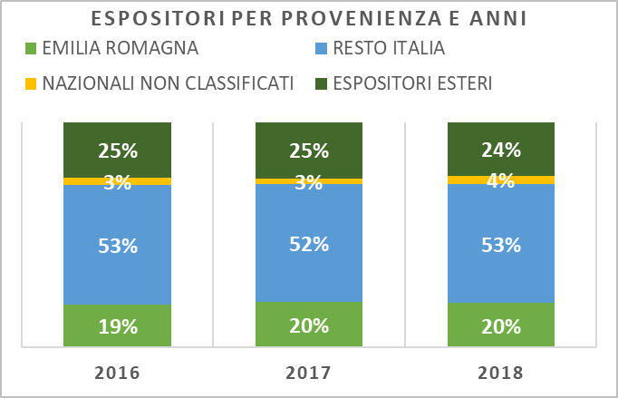
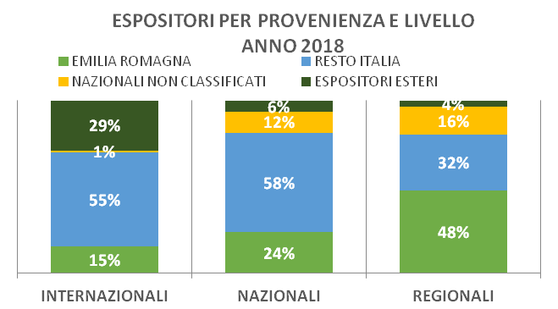
^{Assessorato allo Sviluppo}
Economico della Regione Emilia Romagna | nets
I DESTINATARI DELLE MANIFESTAZIONI FIERISTICHE 2016-2017-2018
LA PROVENIENZA GEOGRAFICA DI ESPOSITORI E VISITATORI
PER ANNI
PER LIVELLI
Differenze minime per quanto riguarda la provenienza degli espositori: le aziende estere variano tra il 25% (2016/2017) e il 24% (2018); quelle locali tra il 19% (2016) e il 20% (2017/2018).
Particolarmente rilevante la presenza di espositori esteri nelle manifestazioni internazionali (29% nel 2018); mentre le aziende emiliane romagnole che sono il 15% nelle manifestazioni internazionali, arrivano al 48% tra gli espositori delle manifestazioni regionali.
Bologna, dicembre 2019
Fonti: elaborazioni NETS da dati Osservatorio Fieristico della Regione Emilia-Romagna

Slide 18
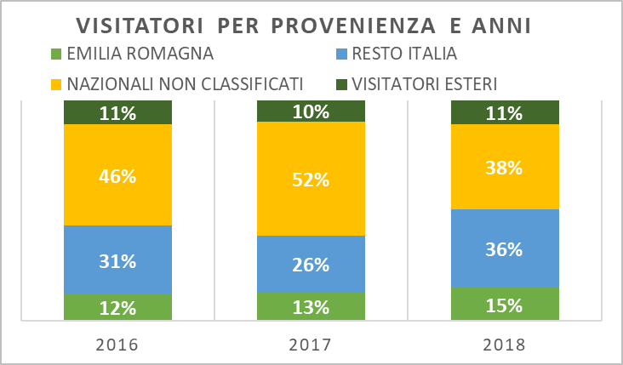
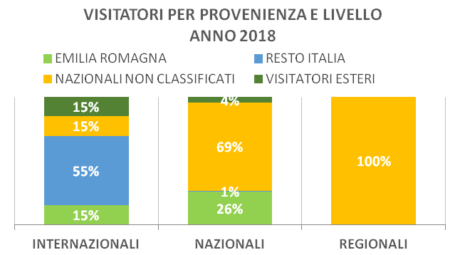
^{Assessorato allo Sviluppo}
Economico della Regione Emilia Romagna | nets
I DESTINATARI DELLE MANIFESTAZIONI FIERISTICHE 2016-2017-2018
LA PROVENIENZA GEOGRAFICA DI ESPOSITORI E VISITATORI
PER ANNI
PER LIVELLI
Nel 2018 diminuisce sensibilmente la quota di coloro che non sono stati registrati (non classificabili) a beneficio delle altre quote: crescono i provenienti dalla Regione Emilia-Romagna (15%), da altre regioni (36%), dall’estero (11%).
Più articolata la provenienza dei visitatori nelle manifestazioni internazionali.
Bologna, dicembre 2019
Fonti: elaborazioni NETS da dati Osservatorio Fieristico della Regione Emilia-Romagna

Slide 19
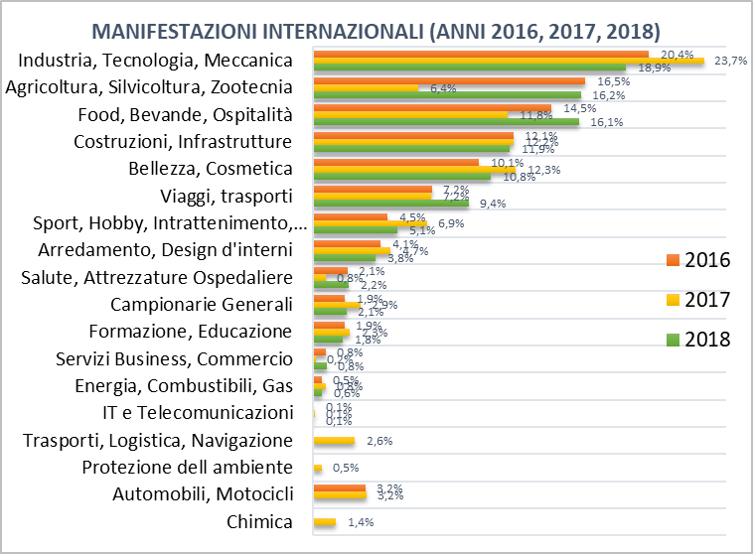
^{Assessorato allo Sviluppo}
Economico della Regione Emilia Romagna | nets
L’ATTIVITA’ FIERISTICA PER SETTORE MERCEOLOGICO 2016-2017-2018
LA COMPOSIZIONE MERCEOLOGICO-SETTORIALE
La superficie espositiva affittata
Bologna, dicembre 2019
Fonti: elaborazioni NETS da dati Osservatorio Fieristico della Regione Emilia-Romagna

Slide 20
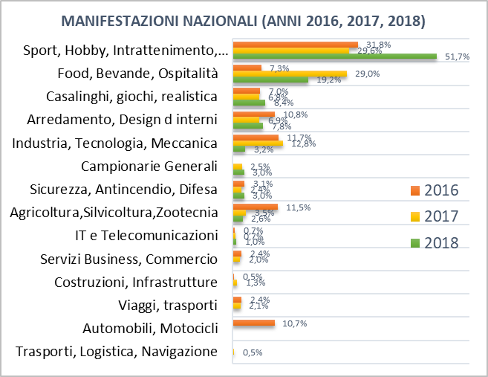
^{Assessorato allo Sviluppo}
Economico della Regione Emilia Romagna | nets
L’ATTIVITA’ FIERISTICA PER SETTORE MERCEOLOGICO 2016-2017-2018
LA COMPOSIZIONE MERCEOLOGICO-SETTORIALE
La superficie espositiva affittata
Bologna, dicembre 2019
Fonti: elaborazioni NETS da dati Osservatorio Fieristico della Regione Emilia-Romagna

Slide 21
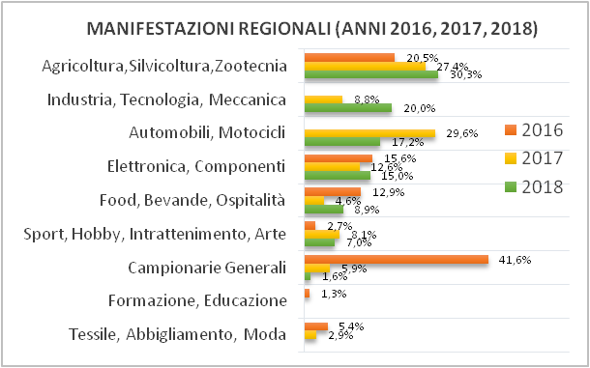
^{Assessorato allo Sviluppo}
Economico della Regione Emilia Romagna | nets
L’ATTIVITA’ FIERISTICA PER SETTORE MERCEOLOGICO 2016-2017-2018
LA COMPOSIZIONE MERCEOLOGICO-SETTORIALE
La superficie espositiva affittata
Bologna, dicembre 2019
Fonti: elaborazioni NETS da dati Osservatorio Fieristico della Regione Emilia-Romagna

Slide 22
^{Assessorato allo Sviluppo}
Economico della Regione Emilia Romagna | nets
L’ATTIVITA’ FIERISTICA PER SETTORE MERCEOLOGICO 2016-2017-2018
LA COMPOSIZIONE MERCEOLOGICO-SETTORIALE
La superficie espositiva affittata
L’analisi della composizione merceologica dell’attività fieristica internazionale in Emilia-Romagna riflette la struttura economica della regione dove primeggiano i settori «Industria-Tecnologia», «Food, Bevande, Ospitalità»
Tra le manifestazioni nazionali quelle dedicate a «Sport, Hobby, Intrattenimento, Arte» occupano la maggior parte delle superfici affittate
Le manifestazioni regionali ripercorrono i temi della tradizione: l’agricoltura, la zootecnia, le automobili e i motocicli.
Bologna, dicembre 2019
Fonti: elaborazioni NETS da dati Osservatorio Fieristico della Regione Emilia-Romagna

Slide 23
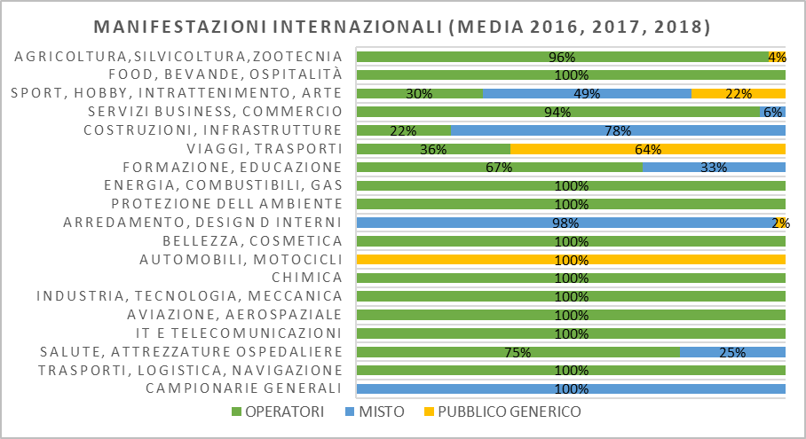
^{Assessorato allo Sviluppo}
Economico della Regione Emilia Romagna | nets
L’ATTIVITA’ FIERISTICA PER SETTORE MERCEOLOGICO 2016-2017-2018
I SETTORI MERCEOLOGICI E LE TIPOLOGIE DI DESTINATARI
La superficie espositiva affittata
Fonti: elaborazioni NETS da dati Osservatorio Fieristico della Regione Emilia-Romagna

Slide 24
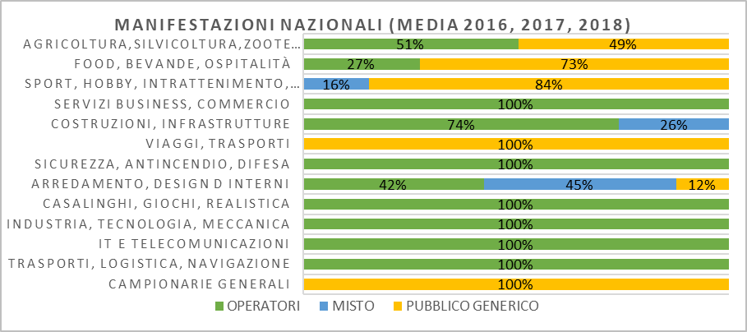
^{Assessorato allo Sviluppo}
Economico della Regione Emilia Romagna | nets
L’ATTIVITA’ FIERISTICA PER SETTORE MERCEOLOGICO 2016-2017-2018
I SETTORI MERCEOLOGICI E LE TIPOLOGIE DI DESTINATARI
La superficie espositiva affittata
Bologna, dicembre 2019
Fonti: elaborazioni NETS da dati Osservatorio Fieristico della Regione Emilia-Romagna

Slide 25
^{Assessorato allo Sviluppo}
Economico della Regione Emilia Romagna | nets
L’ATTIVITA’ FIERISTICA PER SETTORE MERCEOLOGICO 2016-2017-2018
I SETTORI MERCEOLOGICI E LE TIPOLOGIE DI DESTINATARI
La superficie espositiva affittata
Tra le manifestazioni internazionali l’analisi delle superfici locate per settori merceologici evidenzia la totalità di eventi rivolti al B2B nella maggior parte dei comparti.
Sempre tra le manifestazioni internazionali, il B2C prevale nelle manifestazioni del settore “Viaggi, trasporti”. Predomina invece il pubblico misto (sia operatori che pubblico generico) negli eventi dei settori “Sport, Hobby Intrattenimento, Arte”, “Arredamento Design d’interni” e “Costruzioni, Infrastrutture”
Anche tra le manifestazioni nazionali, nella maggior parte dei settori la superficie espositiva affittata è dedicata ad eventi rivolti al pubblico professionale.
Sono numerosi i settori dove la superficie espositiva affittata è dedicata a manifestazioni rivolte ai consumer (B2C): “Agricoltura,Silvicoltura, Zootecnia”, “Viaggi e trasporti”, “Campionari”, “Sport, Hobby, Intrattenimento, Arte”, “Food, Bevande, Ospitalità”.
Bologna, dicembre 2019
Fonti: elaborazioni NETS da dati Osservatorio Fieristico della Regione Emilia-Romagna

Slide 26
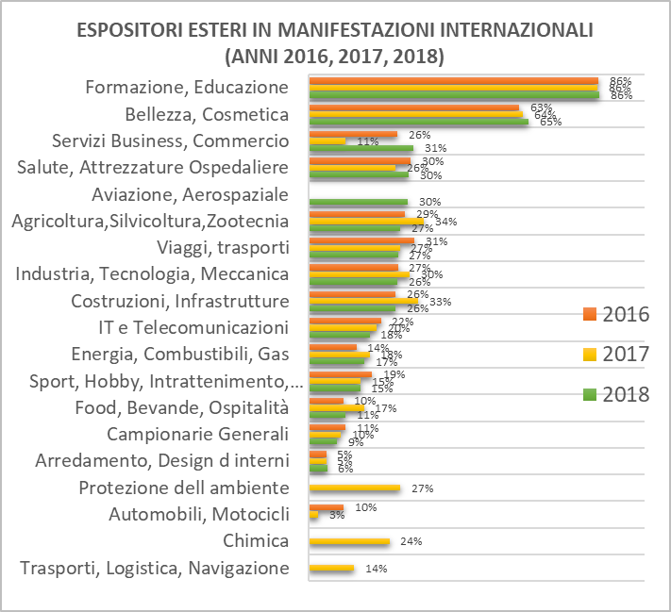
^{Assessorato allo Sviluppo}
Economico della Regione Emilia Romagna | nets
L’ATTIVITA’ FIERISTICA PER SETTORE MERCEOLOGICO 2016-2017-2018
LIVELLO DI INTERNAZIONALIZZAZIONE NEI SETTORI MERCEOLOGICI
Espositori esteri
Bologna, dicembre 2019
Fonti: elaborazioni NETS da dati Osservatorio Fieristico della Regione Emilia-Romagna

Slide 27
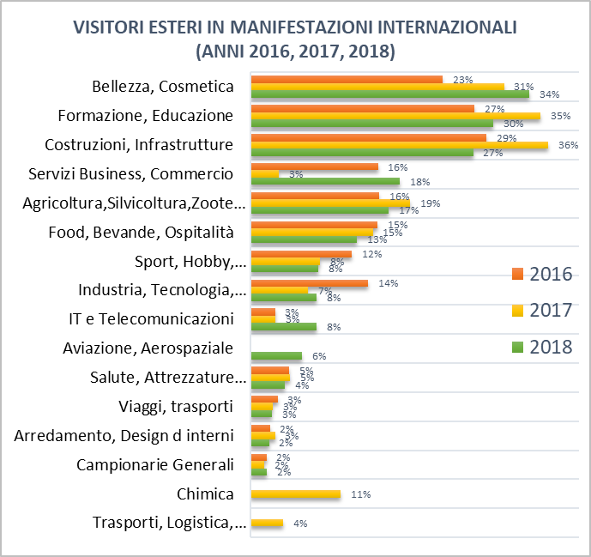
^{Assessorato allo Sviluppo}
Economico della Regione Emilia Romagna | nets
L’ATTIVITA’ FIERISTICA PER SETTORE MERCEOLOGICO 2016-2017-2018
LIVELLO DI INTERNAZIONALIZZAZIONE NEI SETTORI MERCEOLOGICI
Visitatori esteri
Bologna, dicembre 2019
Fonti: elaborazioni NETS da dati Osservatorio Fieristico della Regione Emilia-Romagna

Slide 28
^{Assessorato allo Sviluppo}
Economico della Regione Emilia Romagna | nets
L’ATTIVITA’ FIERISTICA PER SETTORE MERCEOLOGICO 2016-2017-2018
LIVELLO DI INTERNAZIONALIZZAZIONE NEI SETTORI MERCEOLOGICI
Espositori e visitatori esteri
Altissimi livelli di internazionalizzazione per i comparti “Formazione, Educazione” e “Bellezza, Cosmetica” dove gli espositori esteri sono rispettivamente l’86% e il 65% del totale, i visitatori esteri sono quasi un terzo del totale (32%).
Buoni i livelli di internazionalizzazione anche nelle manifestazioni dedicate ai settori “Salute, Attrezzature Ospedaliere”, “Agricoltura, Silvicoltura, Zootecnia”, “Viaggi, trasporti”.
Bologna, dicembre 2019
Fonti: elaborazioni NETS da dati Osservatorio Fieristico della Regione Emilia-Romagna

Slide 29
^{Assessorato allo Sviluppo}
Economico della Regione Emilia Romagna | nets
L’ATTIVITA’ FIERISTICA NEI SINGOLI POLI ESPOSITIVI 2016-2017-2018
DISTRIBUZIONE DELL’ATTIVITÀ FIERISTICA PER SEDI
L’attività fieristica in Emilia-Romagna si svolge sia nei quartieri fieristici sia location in carattere con gli eventi (palazzi sedi di mostre, aree cittadine).
Complessivamente le sedi individuate sono 17.
Esaminando nel complesso i dati dell’attività fieristica regionale si conferma la preminenza della triade Bologna-Rimini-Parma che nel 2018 raccoglie oltre l‘80% sia delle superfici affittate che degli espositori e il 70% dei visitatori.
Fonti: elaborazioni NETS da dati Osservatorio Fieristico della Regione Emilia-Romagna

Slide 30
^{Assessorato allo Sviluppo}
Economico della Regione Emilia Romagna | nets
L’ATTIVITA’ FIERISTICA NEI SINGOLI POLI ESPOSITIVI 2016-2017-2018
DISTRIBUZIONE DELL’ATTIVITÀ FIERISTICA PER SEDI
Fonti: elaborazioni NETS da dati Osservatorio Fieristico della Regione Emilia-Romagna

Slide 31
^{Assessorato allo Sviluppo}
Economico della Regione Emilia Romagna | nets
L’ATTIVITA’ FIERISTICA NEI SINGOLI POLI ESPOSITIVI 2018
CARATTERISTICHE DELLE STRUTTURE ESPOSITIVE
QUARTIERE | SUPERFICIE OCC. DAL QUARTIERE MQ(*) | N. PADIGLIONI | MQ. AREA COPERTA ESP. | MQ. AREA SCOPERTA ESP. | N.SALE CONVEGNI | CAPIENZA SALE
BOLOGNA FIERE SPA | 295.000 | 18 | 200.000 | 80.000 | 19 | 3.500
RIMINIFIERA | 189.000 | 16 | 129.000 | - | 24 | 2.450
FIERE DI PARMA SPA | 135.000 | 7 | 116.162 | - | 1 | 300
FIERA DI FORLI' | 50.000 | 4 | 16.000 | 30.000 | 3 | 880
PALA DE ANDRE' - RAVENNA | 33.600 | 5 | 22.000 | 11.600 | 5 | 3.846
PIACENZA EXPO SPA | 30.000 | 3 | 14.000 | 8.000 | 3 | 474
FERRARA FIERE CONGRESSI | 26.000 | 6 | 14.176 | 10.000 | 4 | 1.150
CESENA FIERA SPA | 17.000 | 4 | 16.000 | 1.000 | 3 | 400
Sub totale quartieri ospitanti manifestazioni internazionali | 775.600 | 63 | 527.338 | 140.600 | 62 | 13.000
MODENA FIERE SRL | 49.000 | 3 | 18.000 | 20.000 | 1 | 360
FIERA DI FAENZA | 27.000 | 2 | 3.638 | 8.000 | 2 | 330
REGGIO EMILIA | 25.000 | 4 | 24.000 |  | 1 | 200
TOTALE QUARTIERI | 876.600 | 72 | 572.976 | 168.600 | 66 | 13.890
Fonti: elaborazioni NETS da dati Osservatorio Fieristico della Regione Emilia-Romagna

Slide 32
^{Assessorato allo Sviluppo}
Economico della Regione Emilia Romagna | nets
L’ATTIVITA’ FIERISTICA NEI SINGOLI POLI ESPOSITIVI 2018
CARATTERISTICHE DELLE STRUTTURE ESPOSITIVE
L’Emilia-Romagna detiene in Italia la seconda posizione per quanto riguarda la capacità espositiva installata avendo complessivamente 572.976 mq di superfici lorde coperte.
In particolare in Emilia-Romagna i quartieri che ospitano (2018) manifestazioni internazionali risultano 8 per, complessivamente, 527.338 mq coperti.
All’interno dei quartieri sono presenti complessivamente 66 sale convegni per un totale di circa 14.000 posti a sedere. Sono i q.ri di Rimini e Bologna a disporre più sale e di maggiori dimensioni (rispettivamente 24 e 19 per un totale di circa 6000 posti).
I quartieri fieristici di Bologna, Rimini, Parma e Forlì gestiscono, direttamente o attraverso controllate, anche strutture congressuali, fisicamente disgiunte all’area espositiva. Sono complessivamente 56 le sale presenti in queste strutture, per un totale di 29.180 posti
Fonti: elaborazioni NETS da dati Osservatorio Fieristico della Regione Emilia-Romagna

Slide 33
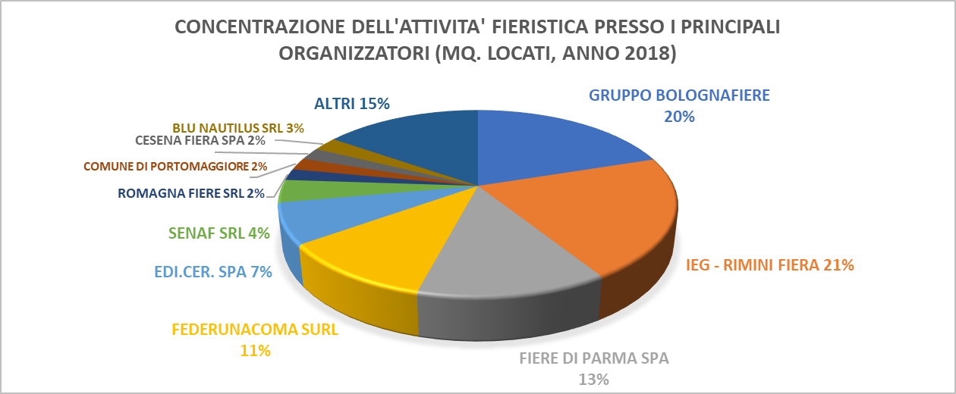
^{Assessorato allo Sviluppo}
Economico della Regione Emilia Romagna | nets
L’ATTIVITA’ FIERISTICA NEI SINGOLI POLI ESPOSITIVI 2018
GLI ORGANIZZATORI FIERISTICI OPERANTI IN REGIONE
EMILIA-ROMAGNA
Fonti: elaborazioni NETS da dati Osservatorio Fieristico della Regione Emilia-Romagna

Slide 34
^{Assessorato allo Sviluppo}
Economico della Regione Emilia Romagna | nets
L’ATTIVITA’ FIERISTICA NEI SINGOLI POLI ESPOSITIVI 2018
GLI ORGANIZZATORI FIERISTICI OPERANTI IN REGIONE
EMILIA-ROMAGNA
Sono circa 30 gli organizzatori soggetti titolari di manifestazioni, anche se, in termini di superficie espositive affittate, nel 2018 i primi 10 organizzatori controllano l’85% del mercato complessivo. Tale percentuale rasenta il 90% se si considerano i soli eventi internazionali.
La graduatoria degli organizzatori, secondo le superfici espositive affittate, vede un testa a testa tra il Gruppo Bologna Fiere e Rimini Fiera:
nei primi due anni considerati (2016- 2017) la leadership appartiene a
Gruppo Bologna Fiere (rispettivamente 267.2779 mq e 270.808 mq),
nel 2018 prevale Rimini Fiera (257.600 mq).
Fonti: elaborazioni NETS da dati Osservatorio Fieristico della Regione Emilia-Romagna

Slide 35
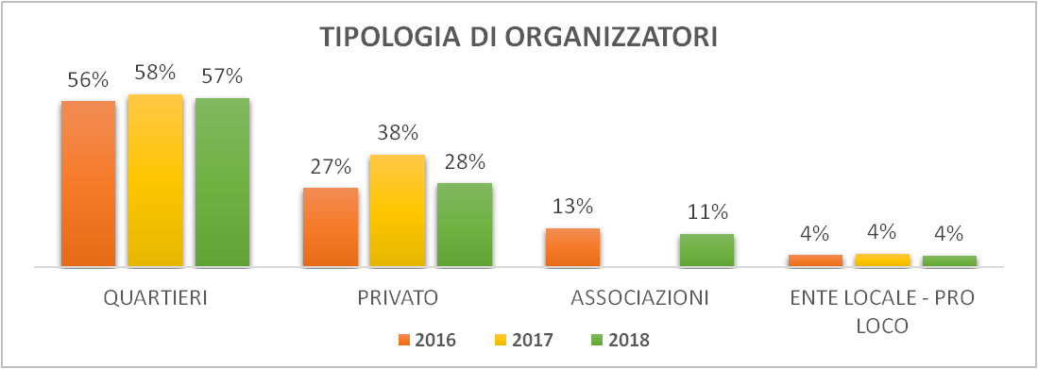
^{Assessorato allo Sviluppo}
Economico della Regione Emilia Romagna | nets
L’ATTIVITA’ FIERISTICA NEI SINGOLI POLI ESPOSITIVI 2016-2017-2018
GLI ORGANIZZATORI FIERISTICI OPERANTI IN REGIONE
EMILIA-ROMAGNA
Le tipologie
L’analisi condotta sulla tipologia di organizzatori vede la netta prevalenza dei quartieri fieristici che controllano la maggioranza dell’attività fieristica complessiva, in termini di aree locate.
Fonti: elaborazioni NETS da dati Osservatorio Fieristico della Regione Emilia-Romagna

Slide 36
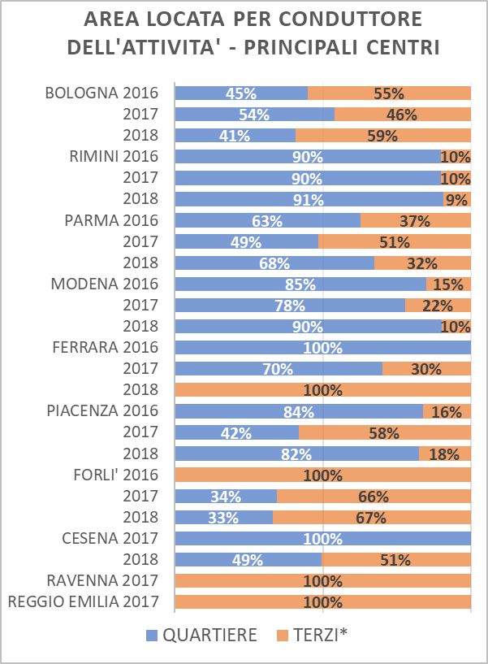
^{Assessorato allo Sviluppo}
Economico della Regione Emilia Romagna | nets
L’ATTIVITA’ FIERISTICA NEI SINGOLI POLI ESPOSITIVI 2016-2017-2018
GLI ORGANIZZATORI FIERISTICI OPERANTI IN EMILIA-ROMAGNA
Le tipologie
Considerando le diverse tipologie di organizzatori che operano all’interno dei singoli quartieri si osserva che poco più del 60% degli eventi e delle rispettive aree è condotto direttamente dai quartieri.
In particolare:
a Bologna negli anni 2016 e 2018 gli organizzatori terzi gestiscono la maggioranza delle aree locate, nel 2017 si ha una prevalenza di conduzione diretta dal quartiere;
a Rimini il quartiere organizza direttamente la stragrande maggioranza dell’attività ospitata (oltre il 90% dell’area locata);
a Parma nel 2016 e nel 2018 prevale la conduzione propria; nel 2017, assente CIBUS, la divisione è quasi equipollente.
* Rientrano nei Terzi: gli organizzatori privati, le associazioni, gli enti locali e pro-loco
Fonti: elaborazioni NETS da dati Osservatorio Fieristico della Regione Emilia-Romagna

Slide 37
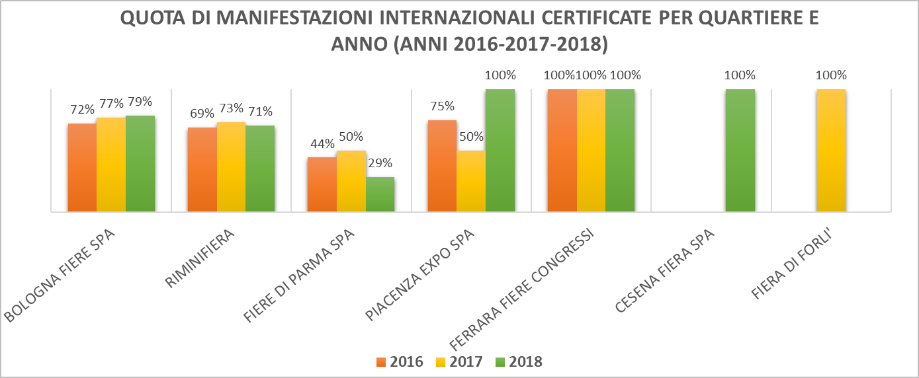
^{Assessorato allo Sviluppo}
Economico della Regione Emilia Romagna | nets
LA CERTIFICAZIONE ISO 25639:2008 2016-2017-2018
I QUARTIERI CERTIFICATI
Negli anni censiti si registra un incremento dell’adesione alla certificazione ISO 25693:2008 tra le manifestazioni di livello internazionali in Emilia-Romagna: dal 66,7% del 2016 si passa, al 70,5%.
Nel 2018 A parte l’en plein nei quartieri minori (dovuto dalla presenza di un’unica manifestazione internazionale) è il quartiere di Bologna il più attento: le manifestazioni internazionali certificate sono passate dal 72% del 2016 al 79% del 2018.
E’ invece il quartiere di Parma ad ottenere un numero inferiore di attestati: nel 2018 solo il 29% delle manifestazioni internazionali svolte in tale quartiere sono state certificate.
Fonti: elaborazioni NETS da dati Osservatorio Fieristico della Regione Emilia-Romagna

Slide 38
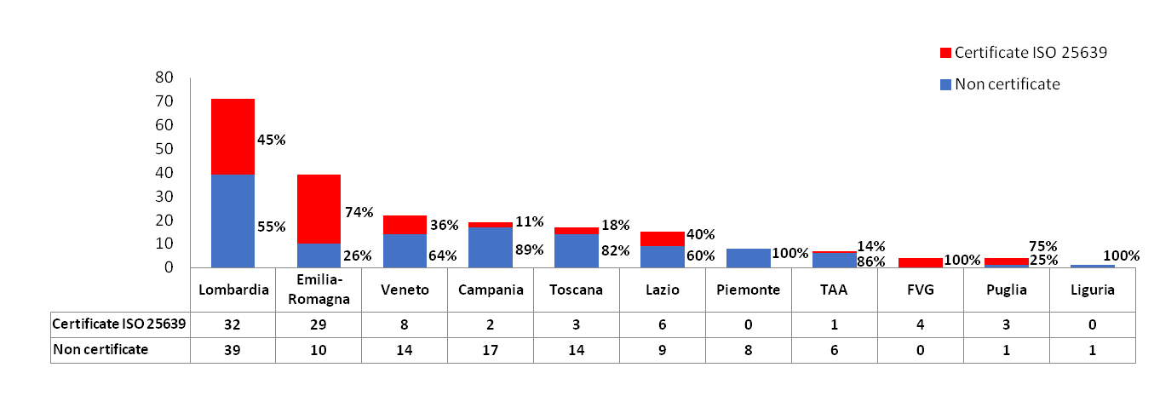
^{Assessorato allo Sviluppo}
Economico della Regione Emilia Romagna | nets
LA CERTIFICAZIONE ISO 25639:2008
La certificazione ISO 25639:2008 per le manifestazioni internazionali in programma nel 2019
Fonti: elaborazioni NETS da dati Osservatorio Fieristico della Regione Emilia-Romagna

Slide 39
^{Assessorato allo Sviluppo}
Economico della Regione Emilia Romagna | nets
LA CERTIFICAZIONE ISO 25639:2008
La certificazione ISO 25639:2008 per le manifestazioni internazionali in programma nel 2019
Sono 88 le manifestazioni aventi qualifica internazionale (su 204 complessive) certificate ISO 25639:2008 in programma nel 2019, secondo il Calendario Fieristico Nazionale pubblicato Conferenza delle Regioni e Province Autonome.
Si nota come l’adesione alla certificazione sia consistente nelle regioni con maggiore densità di eventi fieristici internazionali quali Lombardia, Emilia-Romagna e Veneto che nell’insieme costituiscono il 63% dell’offerta fieristica nazionale di manifestazioni con qualifica internazionale (129 totali) con 65 manifestazioni certificate.
Spicca, nel 2019, la Regione Emila-Romagna con il 74% di manifestazioni certificate e a seguire dal 40% dalla Lombardia e dal 36% del Veneto.
Fonti: elaborazioni NETS da dati Osservatorio Fieristico della Regione Emilia-Romagna

Slide 40
^{Assessorato allo Sviluppo}
Economico della Regione Emilia Romagna | nets
VOLUME D’AFFARI DEI PRINCIPALI POLI FIERISTICI ITALIANI 2016-2017-2018
Regione/Quartiere Fieristico | 2016 Valore della produzione | 2017 Valore della produzione | Variazione periodo 2016-2017 | 2018 Valore della produzione | Variazione periodo 2017-2018
EMILIA-ROMAGNA | € 231.940.651 | € 286.638.429 | 23,58% | € 381.246.000 | 33,01%
CESENA FIERE SPA | € 4.936.896 | € 5.160.492 | 4,53% | € 5.422.805 | 5,08%
FIERA DI FORLI' SPA | € 1.254.878 | € 1.645.581 | 31,13% | € 1.409.801 | -14,33%
FIERE DI PARMA SPA | € 35.167.500 | € 23.988.622 | -31,79% | € 41.403.075 | 72,59%
GRUPPO BOLOGNA FIERE | € 132.400.763 | € 126.040.895 | -4,80% | € 170.830.974 | 35,54%
PIACENZA EXPO SPA | € 2.611.754 | € 1.841.653 | -29,49% | € 2.499.565 | 35,72%
REGGIO EMILIA FIERE S.r.l. in Liq.ne | € 63.620 | € 24.024 | -62,24% | *€ 0 | -100,00%
RIMINIFIERE/IEG SPA | € 55.505.240 | € 127.937.162 | 130,50% | € 159.680.000 | 24,81%
LOMBARDIA | € 244.389.366 | € 279.963.172 | 14,56% | € 291.327.704 | 4,06%
BERGAMO FIERA NUOVA SPA | € 1.996.342 | € 1.933.803 | -3,13% | € 1.873.785 | -3,10%
Centro Fiera del Garda - Montichiari | € 4.340.642 | € 4.505.919 | 3,81% | *€ 4.505.919 | 0,00%
CREMONA FIERE SPA | € 4.456.759 | € 4.570.447 | 2,55% | *€ 4.570.447 | 0,00%
FIERA MILANO GRUPPO | € 221.041.000 | € 256.348.000 | 15,97% | € 267.046.000 | 4,17%
LarioFiere (Erba - CO | *€ 6.000.000 | *€ 6.000.000 | 0,00% | *€ 6.000.000 | 0,00%
VILLA ERBA CERNOBBIO | € 6.554.623 | € 6.605.003 | 0,77% | € 7.331.553 | 11,00%
VENETO | € 122.995.665 | € 94.716.965 | -22,99% | € 107.907.481 | 13,93%
Fiere di Santa Lucia di Piave | € 490.803 | € 531.256 | 8,24% | *€ 531.256 | 0,00%
Longarone Fiere S.r.l. | € 1.895.231 | € 2.071.225 | 9,29% | *€ 2.071.225 | 0,00%
PadovaFiere – Geo S.p.A. | € 6.822.273 | € 12.255.709 | 79,64% | € 12.505.000 | 2,03%
Veronafiere S.p.A. | € 78.300.401 | € 79.858.775 | 1,99% | € 92.800.000 | 16,21%
Fiera di Vicenza | € 35.486.957 | np | np | np | np
Totale complessivo | € 599.325.682 | € 661.318.566 | 10,34% | € 780.717.185 | 18,05%
* valori della produzione stimati in quanto non disponibili o non ancora pubblicati (Settembre 2019)
Gruppo Fiera Milano, nel presentare il bilancio del 2018, ha riesposto Il bilancio del 2017 (per riflettere gli effetti del nuovo principio IFRS 15 entrato in vigore dal 1° gennaio 2018.)
IEGEXPO è il gruppo creato dalla fusione di RiminiFiere S.p.A e Vicenzafiere S.p.A con sede legale a Rimini
Fonti: elaborazioni NETS da dati Osservatorio Fieristico della Regione Emilia-Romagna

Slide 41
^{Assessorato allo Sviluppo}
Economico della Regione Emilia Romagna | nets
VOLUME D’AFFARI DEI PRINCIPALI POLI FIERISTICI ITALIANI 2016-2017-2018
Stante la difficoltà nel recuperare bilanci ufficiali e o dati attendibili per i valori di produzione nazionale sono stati esaminati i valori della produzione dei quartieri fieristici (delle regioni Lombardia, Emilia-Romagna e Veneto) idonei ad ospitare manifestazioni internazionali secondo i parametri stabiliti dalla “DISCIPLINA UNITARIA IN MATERIA FIERISTICA”, 6 febbraio 2014.
Il dato non tiene conto né della “produzione fieristica” degli organizzatori terzi né dell’influenza degli effetti delle manifestazioni biennali organizzate direttamente dai gestori dei quartieri fieristici. Sono altresì state considerate le suddette tre regioni in quanto leader nell’ospitare le principali manifestazioni internazionali che si svolgono nel nostro paese in termini sia numerici che di dimensioni (mq locati, numero visitatori, numero espositori).
Nonostante queste limitazioni il dato è utile per creare una classifica regionale e per sedi fieristiche, in termini di volume della produzione fieristica.

Slide 42
^{Assessorato allo Sviluppo}
Economico della Regione Emilia Romagna | nets
VOLUME D’AFFARI DEI PRINCIPALI POLI FIERISTICI ITALIANI 2016-2017-2018
Secondo i bilanci presentati, il ricavato complessivo ammonta rispettivamente a euro 661.318.566 nel 2017, il 10,34% in più rispetto al 2016, e euro 780.717.185 con un incremento del 18,05% nel confronto 2017-2018.
A partire dal 2017 al primo posto si pone il sistema fieristico dell’Emilia-Romagna con oltre 286 milioni di euro e oltre 381 milioni nel 2018. Il raggiungimento di questa posizione è dovuto principalmente al contributo dei gruppi Bologna Fiere spa e IEGEXPO spa, rispettivamente il secondo e il terzo gruppo fieristico italiano in termini di fatturato.
A sostenere la Lombardia è il Gruppo Fiera Milano spa, il principale gruppo fieristico italiano, che da solo genera oltre il 90% del bilancio fieristico regionale.
Considerando le società di gestione di quartieri fieristici internazionali delle altre regioni e province autonome, secondo una nostra stima, il valore della produzione complessiva nazionale per tali società non raggiunge 900milioni di euro.
Da tener presente che tale valore non rappresenta l’intero volume d’affari dell’industria fieristica italiana in quanto manca la quota generata dagli organizzatori privati operanti in tali quartieri, così come il volume generato dalle manifestazioni fieristiche regionali e locali che si svolgono, prevalentemente, in quartieri fieristici minori o altre strutture.

Slide 43
L’ATTIVITA’ FIERISTICA
IN EMILIA-ROMAGNA
RAPPORTO 2016-2017-2018
fine
ABSTRACT
Bologna, dicembre 2019

